Slide 1


黑色商品周报
S I N C E R I T Y I S
T H E G O L D E N S T O N E

Slide 2

一周价格观察（周五数据）
品种 | 主力合约收盘（涨跌） | 现货价格（涨跌） | 基差 | 月差（涨跌）
螺纹 | 3747（-40） | 3670（-20） | 23 | 152（+1）
热卷 | 3767（-43） | 3940（-10） | 173 | 157（-3）
铁矿 | 827.5（-18） | 845（-5） | 85 | 81.5（+1）
焦炭 | 1979（-11.5） | 1950（0） | -29 | 39.5（-3）
焦煤 | 1237（+8.5） | 1300（0） | 63 | 15（0）
本周黑色系走势震荡，预计下周市场强弱顺序：焦炭、焦煤、热卷、螺纹、铁矿。
价格因子分析
品种 | 供应 | 需求 | 库存 | 基差 | 生产利润 | 价格水平 | 市场情绪 | 波动预判
螺纹 | 产量处于高位下降 | 近期需求季节性下降 | 连续增库 | 平水 | 高炉有利润，电炉微利 | 适中 | 商品越发受到资金关注，持续上涨后易受到利空冲击，引发获利了结，资金积极配置低位多头，品种可能处于轮动状态 | 震荡
热卷 | 连续回升 | 近期略降 | 增库 | 较低 | 利润下降 | 适中 |  | 震荡
铁矿 | 到港量创历史新高 | 疏港量大幅下降 | 港存连续回升 | 一般 | 较好，但贸易利润不佳 | 中高位 |  | 偏弱
焦炭 | 本周持平，山东限产不及预期 | 钢厂产量高需求好 | 钢厂库存回升，但还处于偏高位置，港口下降 | 平水 | 利润回升至今年高位后下降 | 适中 |  | 震荡
焦煤 | 进口控制严 | 焦化厂利润高需求好 | 近期持平或略降 | 一般 | 小幅回升 | 适中 |  | 震荡

Slide 3
逻辑及策略
本周黑色系商品期货高位震荡。周五杭州中天螺纹价格3700元/吨，螺纹库存106.6万吨，近期杭州螺纹库存已达上限，后期以下降为主。 钢联数据显示本周螺纹产量382.9万吨，环比微降，受短流程利润较低影响，部分电炉减产。但供给量仍超过历史同期水平，随着钢价逐步回升，产量仍将维持高位。需求方面，南方出梅，但螺纹钢成交量经过上周快速上涨后，本周有所回落，日成交量减3万吨。 铁矿方面，全国45个港口进口铁矿库存为11325.13，较上周增277.69；日均疏港量280.35降30.24。铁矿连续六周继续累库，港口库存逼近去年同期。考虑压港的话，已经明显超去年同期。国内铁水产量超过往年水平，铁矿需求较好。日均铁水产量247.44万吨，基本与上周持平。进口矿烧结粉矿日耗61.82万吨，减1.26万吨。 焦炭方面，本周钢联统计全国100家独立焦企样本产能利用79.98%，周环比增0.12%；日均产量37.98万吨，增0.05万吨；全国110家钢厂样本焦炭库存492.28万吨，减3.52万吨；炼焦煤库存792.22万吨，减1.76万吨。国内冶金焦价格主流稳定，市场三轮累计下跌150元/吨，目前焦企开工仍保持高位，部分焦企库存出现积累。随着山西、山东部分焦企提出对焦价上调50元/吨后，市场看跌心态减弱。焦企涨价的行为是为了抵制焦炭的再降价，加上近期山东将启动第三轮以煤定产的督查，焦炭市场有稳定运行的可能。 周五市场情绪不佳，股市商品大部分处于跌势。宏观面中国关系紧张给市场蒙上阴影，黑色在连续上涨后也担忧未来整体需求可能受到影响。从钢联公布的数据看，螺纹产量近期出现小幅下降，基本与去年同期持平，但库存连续增长，前期的高需求消失，需求已经与去年同期相当，目前的总库存仍然比去年高很多。铁矿石近期到港量大增，创出历史新高，而考虑到目前船只进港有延滞，实际库存高于官方数据。焦炭在三轮提降后焦化企业提出首轮提涨，今年山东、河北等地下半年产能置换可能会造成供需错配，市场抱以期待，预计近期焦炭可能维持强势，成为黑色系中偏强品种。 策略：炼钢利润一度收缩，炼焦利润大幅扩张后，近期市场有修正。目前在持续上涨后累积一定获利盘，后期可能以调整为主。铁矿石受到库存增加影响可能偏弱，炼钢利润可能上涨，建议关注。焦矿比本周回升，建议关注。

Slide 4
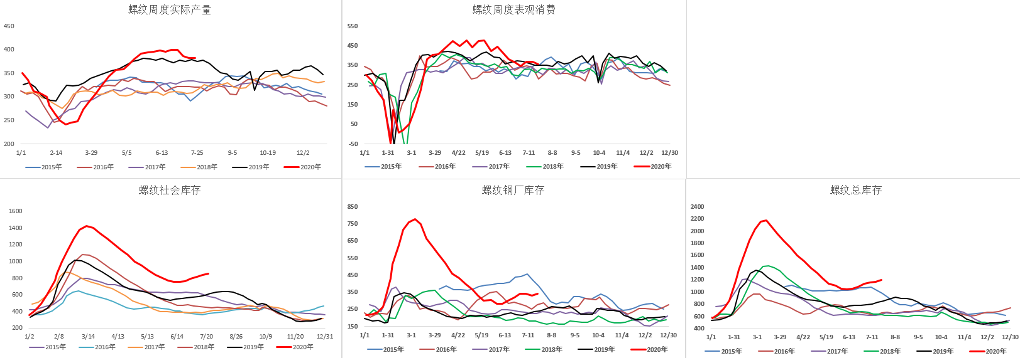
螺纹供求：产量高位下降，消费持平去年，库存连续增加

Slide 5
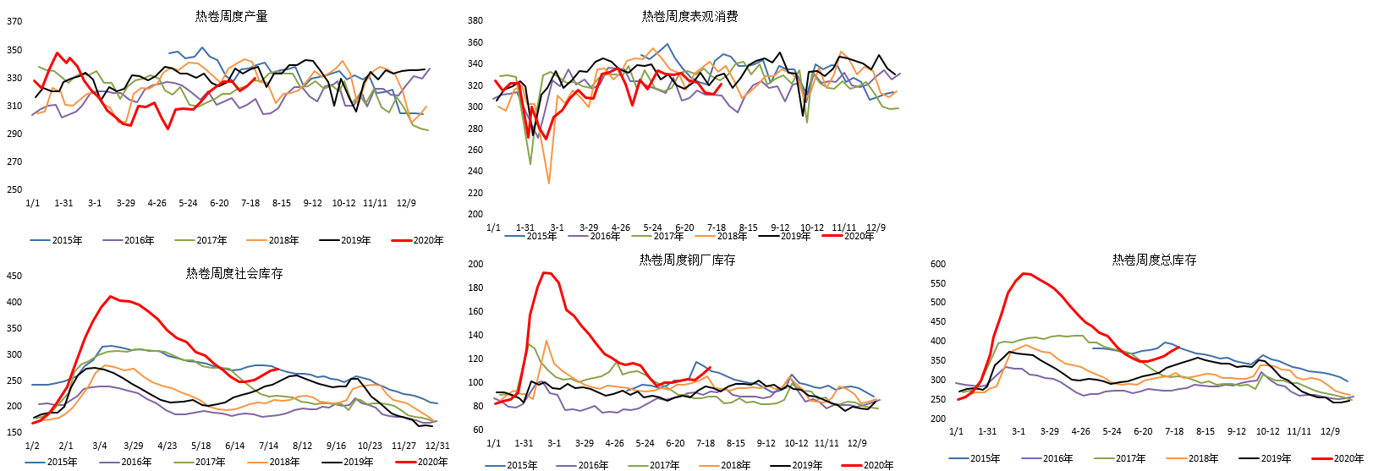
热卷供求：产量回升，消费下降，库存回升

Slide 6
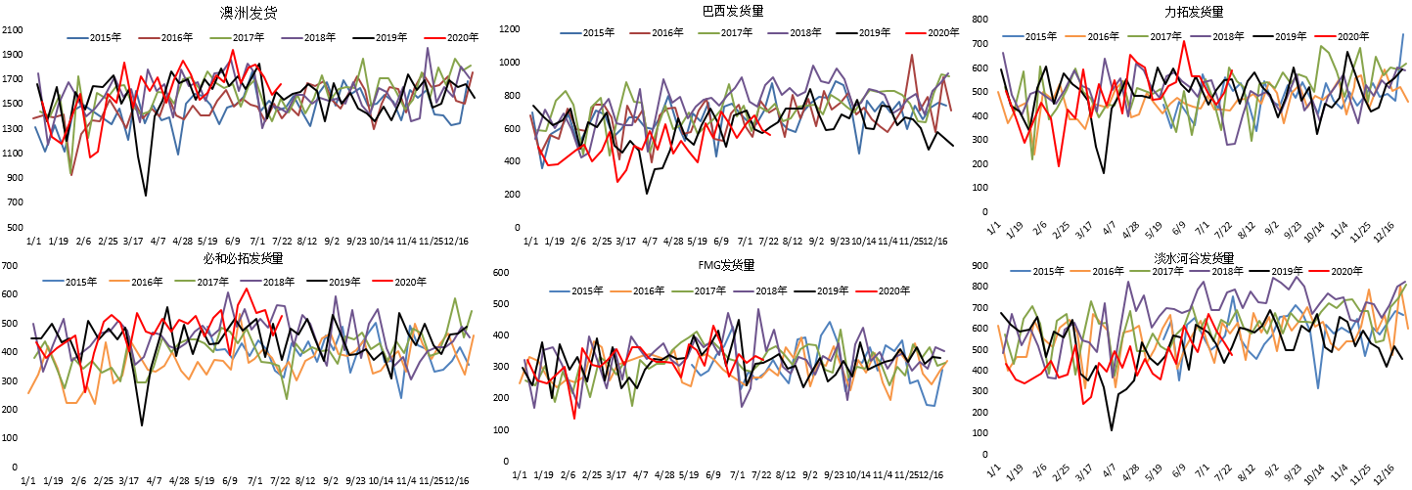
铁矿石供求：澳洲发货下降、巴西发货下降

Slide 7
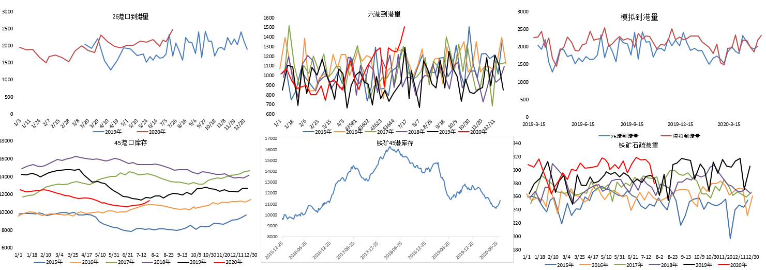
铁矿供求：到港量创新高，疏港量下跌，库存连增六周

Slide 8
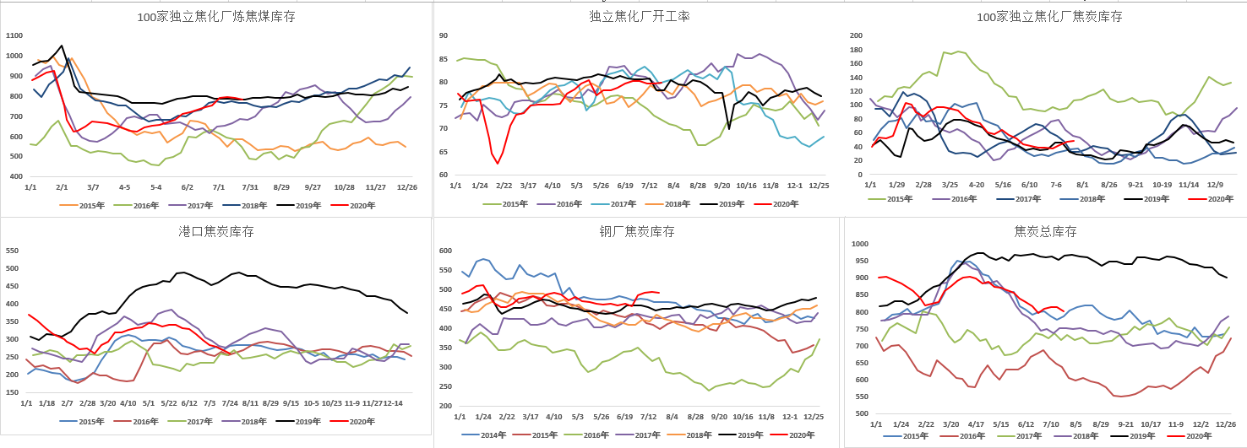
焦炭供求：开工率本周持平，钢厂库存持平，总库存下降

Slide 9
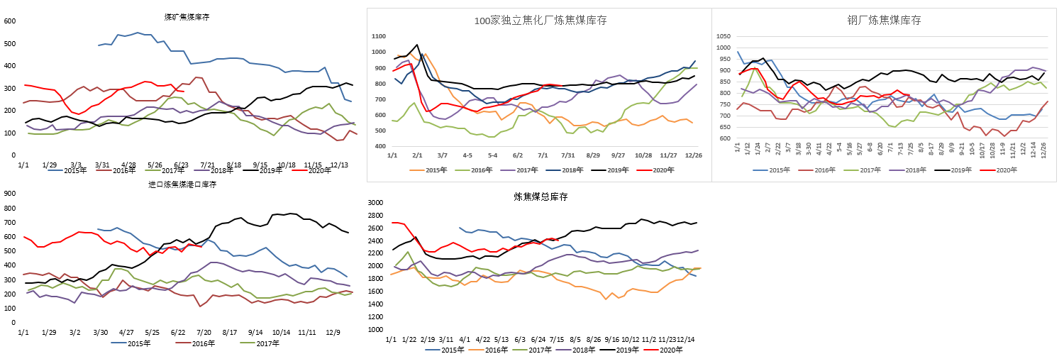
焦煤供求：总库存维持高位

Slide 10
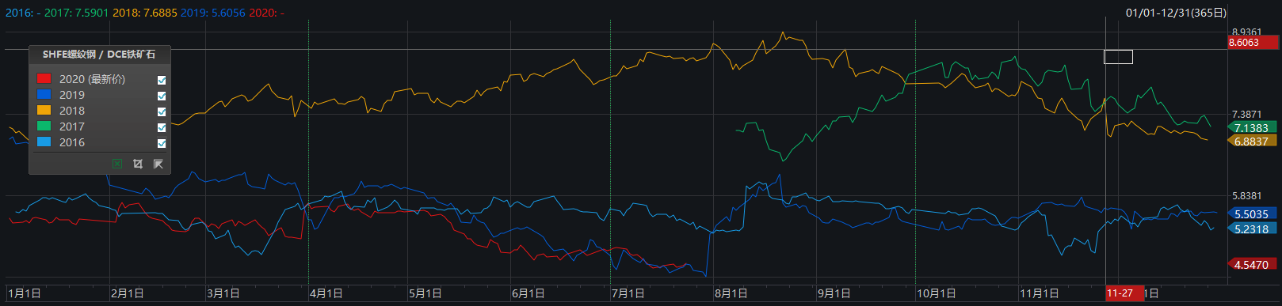
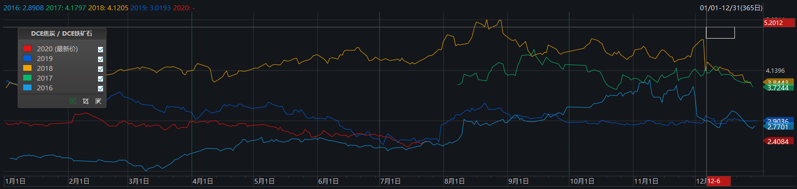
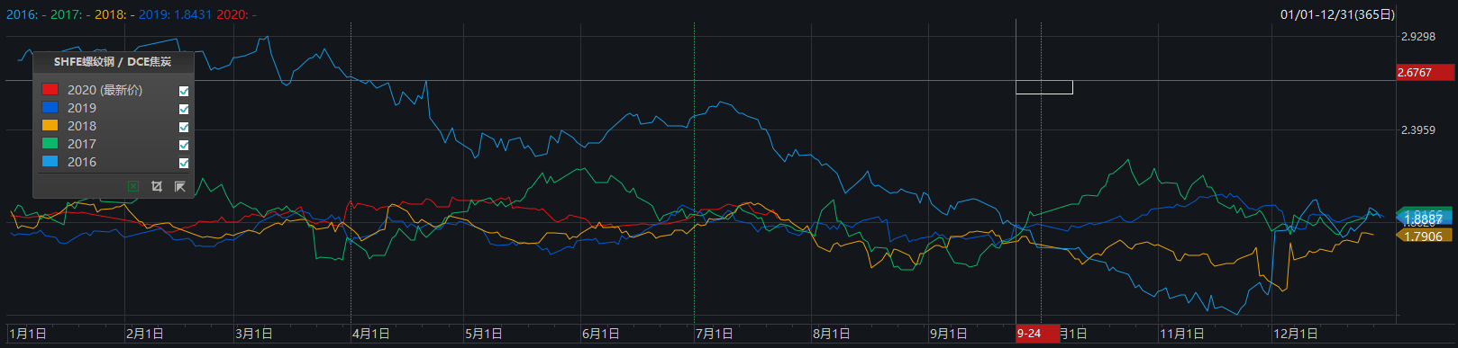
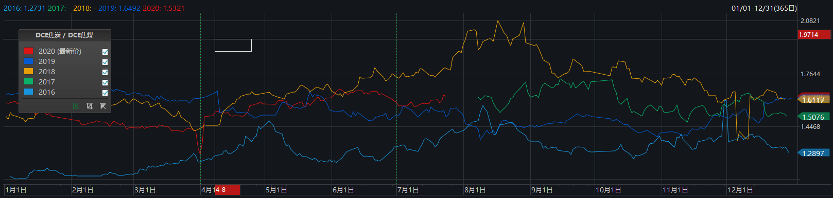
钢厂、焦化厂利润：焦矿比低位回升，煤焦比回升

Slide 11
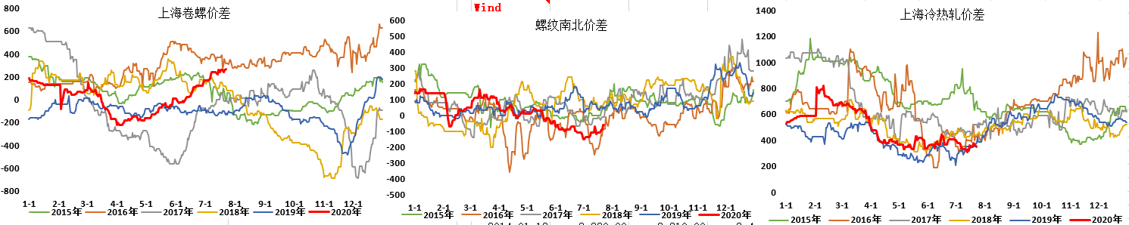
钢材价差：卷螺差回升，螺纹南北价差倒挂

Slide 12
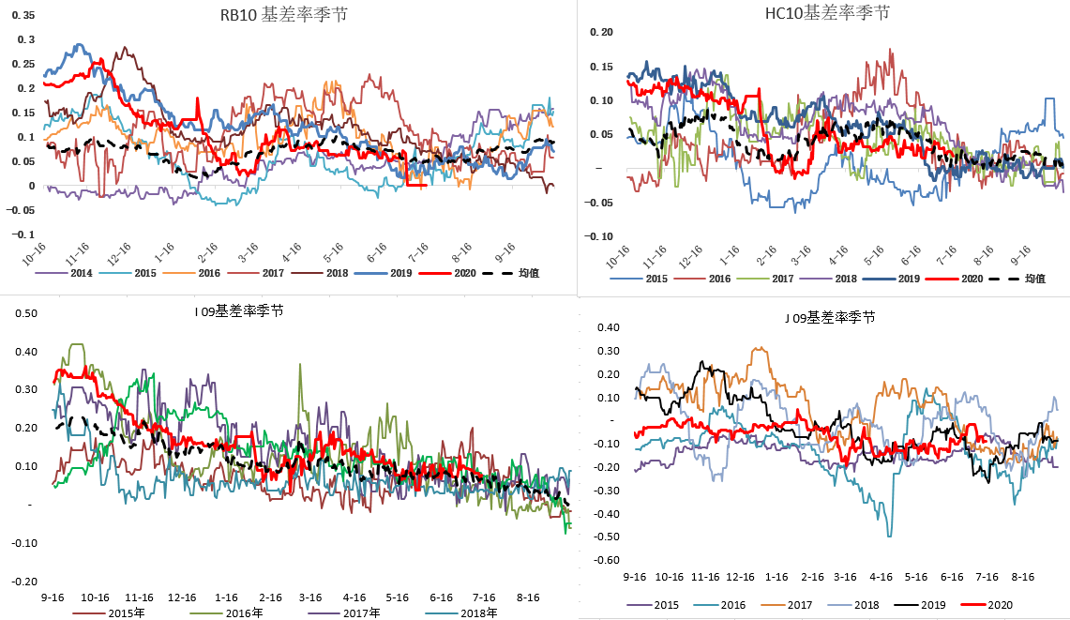
基差：螺纹基差平水，焦炭、热卷基差处于低位

Slide 13
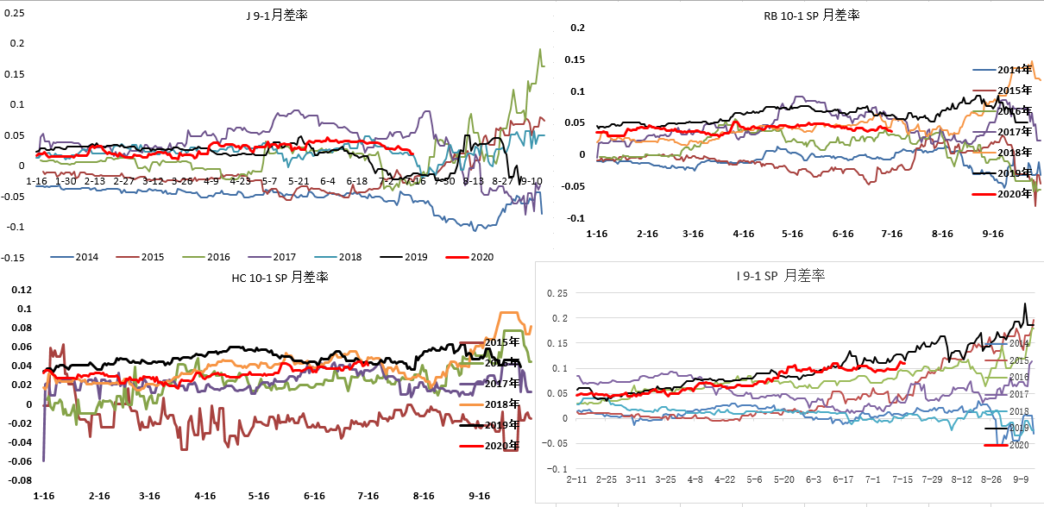
月差：近期维持平稳，关注交割修复基差

Slide 14
谢谢大家的观看
Thanks for watching.

